Slide 1
Introduction to Nachos

Slide 2
Nachos
The only way to study and learn effectively the concepts and techniques of design and implementation of operating systems is to examine and experiment with a real operating system at the source code level.
However, most operating systems are large and not suitable for teaching purposes.

Slide 3
Nachos
Nachos is a working operating system for teaching operating systems.
Nachos is instructional software that allows students to examine, modify and execute operating system software.
It provides a skeletal OS that supports threads management, file systems, user-level processes (multiprogramming), virtual memory, networking, and interrupt-driven I/O devices.

Slide 4
Nachos
It provides all these features of modern OS
Concurrency and synchronization
Caching and locality
Tradeoff between simplicity and performance
Building reliability from unreliable components(Nachos network)
Dynamic scheduling
The power of a level of translation
Distributed computing
Layering
Virtualization

Slide 5
Nachos Machine
The Nachos simulates a machine that roughly approximates MIPS architecture. Its kernel and hardware simulator run together in the same UNIX process.
The machine has registers, memory and a CPU, and an event-driven simulated clock
Nachos has TWO modes of execution
MIPS simulator
Nachos kernel

Slide 6
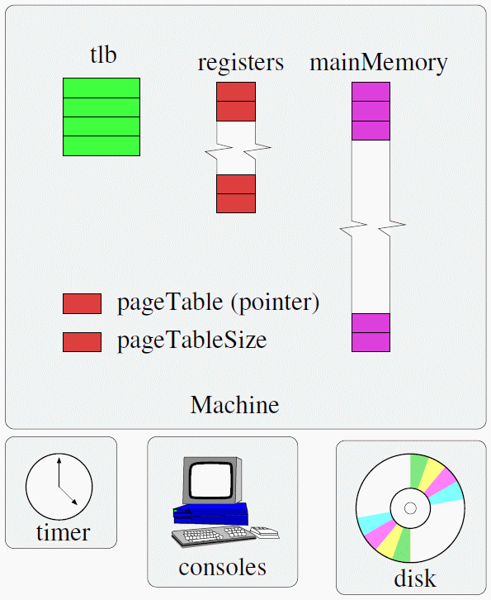
Machine Simulator

Slide 7
Machine Simulator
Registers include the program counter and stack pointer
Main memory consists of NumPhysPages frames, each of size PageSize
Some devices (e.g., network, second disk) are not shown
Simulator uses either the TLB or the pageTable and pageTableSize registers, but not both.
Notes:
// In machine.h
#define PageSize SectorSize // set the page size equal to the disk sector size, for simplicity, 128 bytes
#define NumPhysPages 32
#define MemorySize (NumPhysPages * PageSize)
#define TLBSize 4 // if there is a TLB, make it small

Slide 8
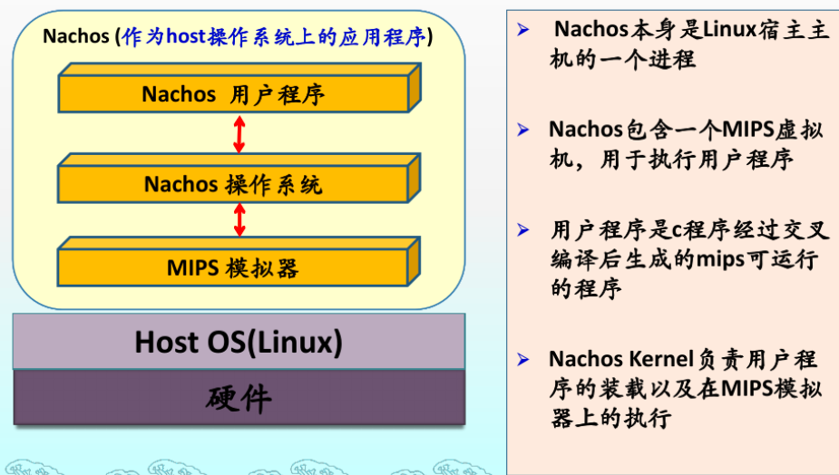
Nachos 体系结构

Slide 9

Nachos 体系结构

Slide 10
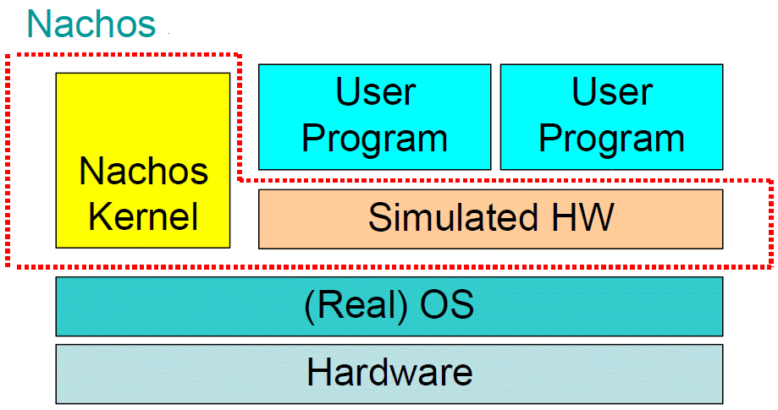
Nachos Architecture

Slide 11
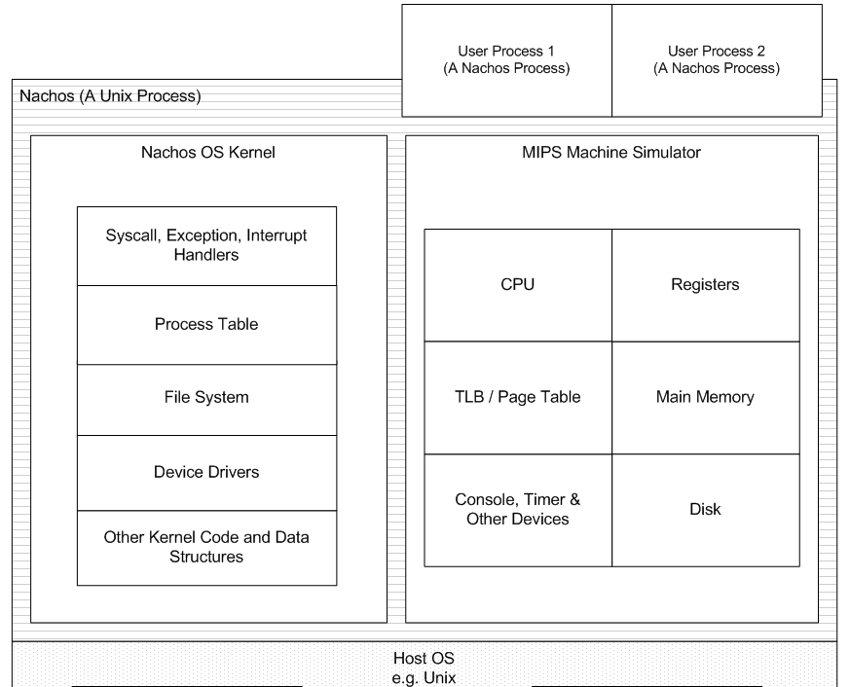
Nachos Architecture

Slide 12
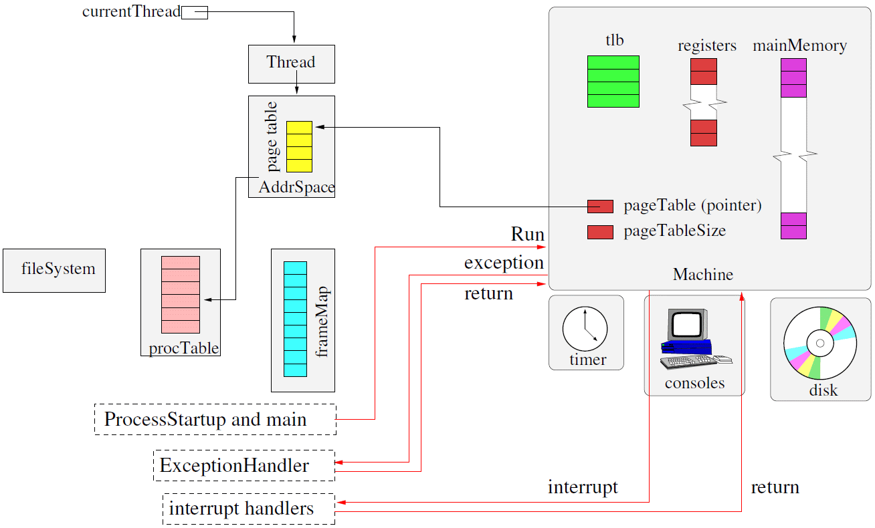
Machine/Kernel Interactions

Slide 13
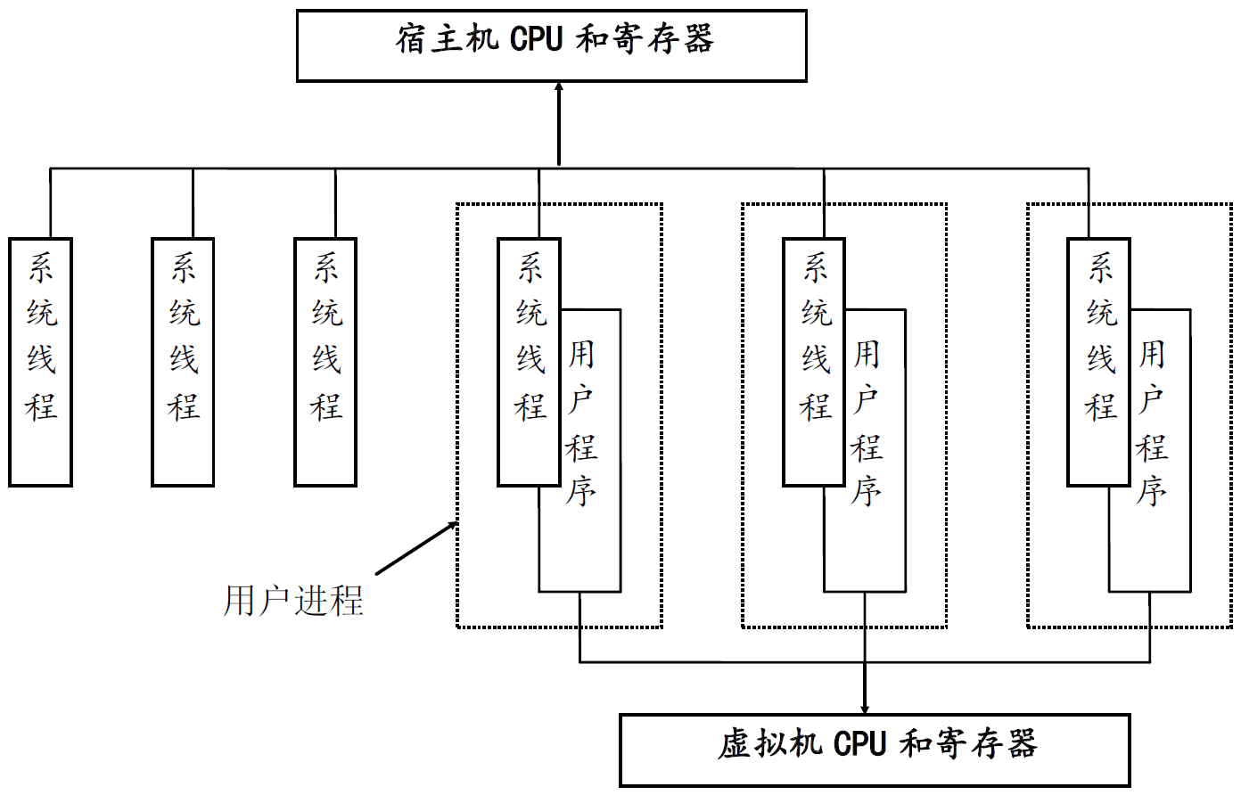
Nachos中的系统线程和用户进程

Slide 14
Differences from other earlier systems
Simulate a standard, well-documented instruction set (MIPS R2/3000 integer instructions), so we can run C programs as user programs on it. (MIPS architecture)
Simulate the behavior of a network.
Simulation is deterministic. (Nachos maintains a event-driven simulated clock)
Simulation is also randomizable but repeatable behavior
It is implemented in a subset of C++.

Slide 15
How to study?
Two components of the course
understand the concepts and design
read the textbook
Nachos Introductory Book-v2.5
Nachos study book-v1.2
操作系统课程设计 指导教程, Nachos_操作系统教程, …
understand the implementation of the concepts and design
read the Nachos source code in：
nachos-3.4-ualr-2022.tar.gz

Slide 16
Three Phases
1. 先观察明白整个森林的全貌(若有上帝视角)
基本搞清楚Nachos的运行环境，总体架构，各文件夹的用途，Makefile等等
2. 再勘察清除森林中的大小路径、山头沟壑、物种情况
搞清楚主要模块、文件、函数调用关系、全局变量、信号等等
3. 然后仔细摸清整个森林中的边边角角
大量阅读code，搞清楚Nachos的细节。并根据课程设计要求，进行改进

Slide 17
URL
https://homes.cs.washington.edu/~tom/nachos/ Nachos home
https://student.cs.uwaterloo.ca/~cs350/common/nachos.html
https://cseweb.ucsd.edu/classes/su10/cse120/projects/index.html
https://users.cs.duke.edu/~narten/110/nachos/main/main.html A Road Map Through Nachos by Thomas Narten

Slide 18
Virtual Machine Simulator
Nachos是建立在一个软件模拟的虚拟机之上的，模拟了MIPS R2/3000的指令集、主存、中断系统、网络以及磁盘系统等操作系统所必须的硬件系统。许多现代操作系统大多是先在用软件模拟的硬件上建立并调试，最后才在真正的硬件上运行。

Slide 19
Virtual Machine Simulator
用软件模拟硬件的可靠性比真实硬件高得多，不会因为硬件故障而导致系统出错，便于调试。虚拟机可以在运行时报告详尽的出错信息，更重要的是采用虚拟机使Nachos的移植变得非常容易，在不同机器上移植Nachos，只需对虚拟机部分作移植即可。

Slide 20
Virtual Machine Simulator
采用R2/3000指令集的原因是该指令集为RISC指令集，指令数目比较少。Nachos虚拟机模拟了其中的63条指令。由于该指令集是一个比较常用的指令集，许多现有的编译器如gcc/g++能够直接将C或C++源程序编译成该指令集的目标代码，这样不必编写编译器，读者就可以直接用C/C++语言编写应用程序，使得在Nachos上开发大型的应用程序也成为可能。

Slide 21
New Concept
使用并实现了操作系统中的一些新的概念。随着计算机技术和操作系统技术的不断发展，产生了很多新的概念。Nachos将这些新概念融入操作系统教学中，包括网络、线程和分布式应用。而且Nachos以线程作为一个基本概念讲述，取代了进程在以前操作系统教学中的地位。

Slide 22
Network
Nachos的虚拟机使得网络的实现相当简单。与MINIX不同，Nachos只是一个在宿主机上运行的一个进程。在同一个宿主机上可以运行多个Nachos进程，各个进程可以相互通讯，作为一个全互连网络的一个节点；进程之间通过Socket进行通讯，模拟了一个全互连网络。

Slide 23
Deterministic Simulation
因为操作系统的不确定性，所以在一个实际的系统中进行多线程调试是比较困难的。由于Nachos是在宿主机上运行的进程，它提供了确定性调试的手段。

Slide 24
Deterministic Simulation
所谓确定性调试，就是在同样的输入顺序、输入参数的情况下，Nachos运行的结果是完全一样的。在多线程调试中，可以将注意力集中在某一个实际问题上，而不受操作系统不确定性的干扰。

Slide 25
Randomizable & Repeatable
确定性调试比较方便；随机因素使系统运行更加真实。
另外，不确定性是操作系统所必须具有的特征，Nachos采用了随机因子模拟了真实操作系统的不确定性。
可控的伪随机性，保证了确定性。

Slide 26
Expandable
Nachos是一个教学用操作系统平台，它必须简单而且有一定的扩展余地。Nachos不是向读者展示一个成功的操作系统，而是让读者在一个框架下发挥自己的创造性进行扩展。例如一个完整的类似于UNIX的文件系统是很复杂的，但是对于文件系统来说，无非是需要实现文件的逻辑地址到物理地址的映射以及实现文件inode、打开文件结构、线程打开文件表等重要的数据结构以及维护它们之间的关系。

Slide 27
Expandable
Nachos中具有所有这些内容，但是在很多方面作了一定的限制，比如只有一级索引结构限制了系统中最大文件的大小。读者可以应用学到的各种知识对文件系统进行扩展，逐步消除这些限制。Nachos在每一部分给出很多课程作业，作为读者进行系统扩展的提示和检查对系统扩展的结果。

Slide 28
Object Oriented
Nachos的主体是用C++的一个子集来实现的。采用面向对象的语言，有利于清楚地描述操作系统各个部分的接口。
Nachos没有用到面向对象语言的所有特征，如继承性、多态性等，所以它的代码就更容易阅读和理解。

Slide 29
Nachos Folders & Files
本文档所说的是压缩包nachos-3.4-ualr-2022.tar.gz中的Nachos-3.4版本(与原作者的3.4版本及UALR版本相比，有修改)
Nachos一级文件夹：
c++example/ 有关C++介绍和实例(仅学C，没学C++，可看此文件夹中的例子)
code/ 各部分代码，含MIPS可执行文件转换实用工具
doc/ 原作者的简单介绍和原有的作业要求

Slide 30
nachos-3.4-ualr-2022/code/
Makefile.dep 平台相关文件，包括x86 Linux平台。为各个Makefile所共用，一般不需要修改此文件
Makefile.common 各个Makefile所共用的文件部分，一般不需要修改此文件

Slide 31
nachos-3.4-ualr-2022/code/
bin/ Nachos用户MIPS程序目标码变换的实用程序及源码
filesys/ Nachos文件系统管理部分的代码
machine/ Nachos MIPS虚拟机模拟代码，一般不需要修改
network/ Nachos网络管理部分的代码(我们的课程设计未涉及网络部分)

Slide 32
nachos-3.4-ualr-2022/code/
test/ 一些测试用MIPS用户应用程序
threads/ 线程管理部分的代码(最主要的文件夹之一)
userprog/ 用户程序部分的代码

Slide 33
nachos-3.4-ualr-2022/code/
demo0/ 一个用于演示Makefile的例子
demo1/ 使用信号量解决生产者消费者同步问题的例子
lab2/ 至 lab7/ 一些待完成的lab2-lab7的代码放在对应的文件夹内。文件夹内已包含相应的Makefile，一般不需要修改即可使用

Slide 34
Compilers
code/ 下不同文件夹下的Makefile，调用了三种C++/C编译器
Makefile in Folder | Compiler
machine, threads, userprog, filesys, network, demo0, demo1 | Host g++
bin | Host gcc
test | MIPS cross compiler gcc

Slide 35
nachos-3.4-ualr-2022/code/test/
在读者实现虚拟存储之前，有些Nachos 用户应用程序(MIPS代码)可能会因为使用过多的内存而不能运行
比如Nachos自带的：code/test/matmult，code/test/sort等

Slide 36
Nachos arguments - 1
Nachos命令行选项
一般选项：
-d: 显示特定的调试信息。比如：-d f 为显示文件系统相关调试信息，-d t 为调试线程相关
-rs: 使得线程间可以随机切换（仅在Nachos模拟的时钟向前推进时）。比如：-rs 123，其中123为伪随机数种子
-z: 打印版权信息

Slide 37
Nachos arguments - 2
用户进程相关选项：
-s: 使用户进程进入单步调试模式
-x: 执行一个用户程序。比如：./nachos -x ../test/halt.noff
-c: 测试终端输入输出

Slide 38
Nachos arguments - 3
文件系统相关选项：
-f: 格式化模拟磁盘
-cp: 将一个文件从宿主机拷贝到Nachos模拟磁盘上
-p: 将Nachos磁盘上的文件显示出来
-r: 将一个文件从Nachos模拟磁盘上删除
-l: 列出Nachos模拟磁盘上的文件
-D: 打印出Nachos文件系统的内容
-t: 测试Nachos文件系统的效率

Slide 39
Nachos arguments - 4
网络相关选项：
-n: 设置网络的可靠度（在0-1之间的一个浮点数）
-m: 设置自己的HostID
-o: 执行网络测试程序

Slide 40
Thanks!

